Slide 1
socket建立
周宇 深圳大学 计算机与软件学院

Slide 2
学习基础
Java语言基础 **
类和对象的意义 ***
网络通信基本原理 **
编程操作 ****

Slide 3
互联网编程的意义
不同于本地操作，你的Java程序可以向外扩展并触及其他计算机上的程序。
基本的通信底层细节已经由Java的.net库函数处理。
Java使用socket来连接外面的世界。通过学习，我们会创建客户端socket、服务器端socket，并且会让两端相互交谈。甚至设计出功能完整、多线程的聊天程序客户端。

Slide 4
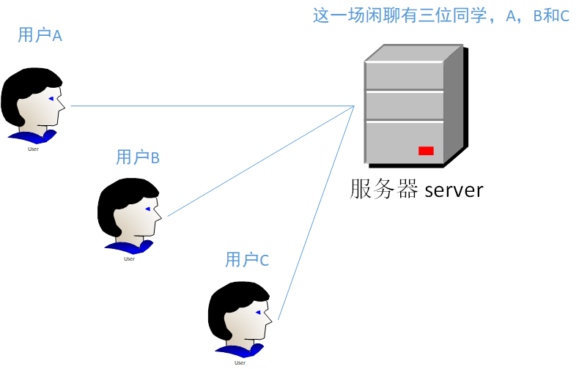
典型应用-聊天程序概述（1）
聊天建立的条件：
1. 客户端必须要认识服务器
2. 服务器必须要认识所有的客户端

Slide 5
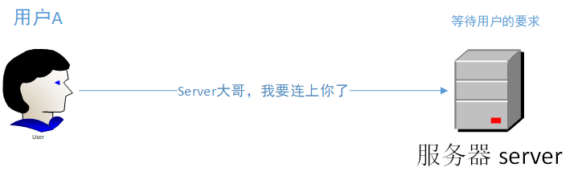
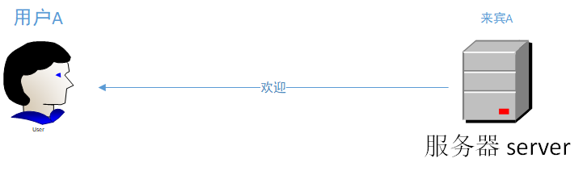
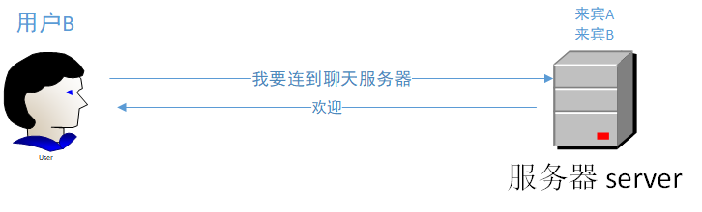
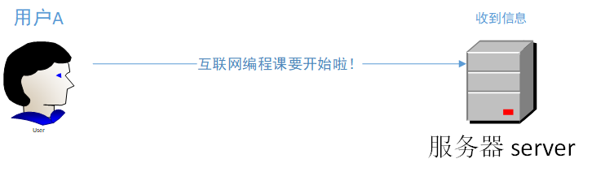
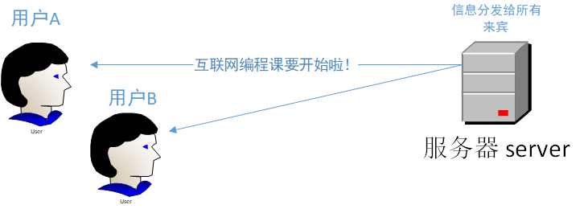
典型应用-聊天程序概述（2）
1. 客户端连接到服务器
2. 服务器建立连接并把客户端加到来宾清单中。
3. 另一个用户连接上来
4. 用户A送出信息到聊天服务器上
5. 服务器将信息送给所有的来宾

Slide 6
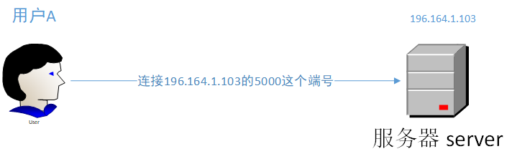
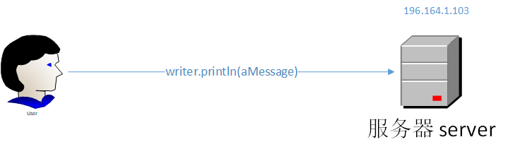
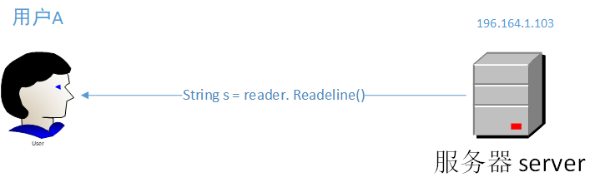
连接、传送与接收
要让客户端能够工作，有3件事必须先学：
（1）如何建立客户端与服务器之间的初始连接
（2）如何传送信息到服务器
（3）如何接收来自服务器的信息
连接：用户通过建立socket连接来连接服务器。
传送：用户送出信息给服务器
接收：用户从服务器接收信息。

Slide 7
什么是Socket？
要连接到其他的机器上，我们会需要Socket的连接。Socket是个代表两台机器之间网络连接的对象(java.net.Socket)。
什么是连接？两台机器之间的一种关系，让两个软件相互认识对方。最重要的是两者知道如何与对方通信，也就是说知道如何发送数据给对方。

Slide 8
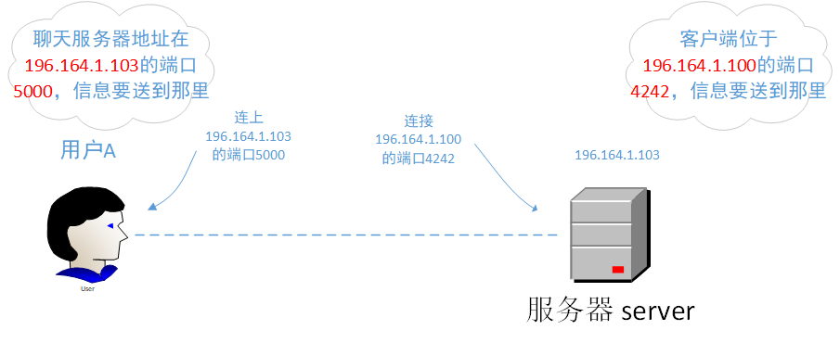
Socket连接
要创建socket连接你得知道两项关于服务器的信息：它在哪里以及用哪个接口来收发数据。也就是说：IP地址与端口号。
Socket chatSocket = new Socket(“196.164.1.103”, 5000)
Socket连接的建立代表两台机器之间存有对方的信息，包括网络地址和TCP的端口号

Slide 9
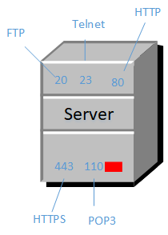
TCP端口
TCP(Transmission Control Protocal) 是面向连接的通信协议，通过三次握手建立连接，通信完成时要拆除连接，由于TCP是面向连接的所以只能用于端到端的通信。
TCP端口只是一个16位宽、用来识别服务器上特定程序的数字。
这些数字代表在服务器上执行软件的逻辑识别。注意，你在及其的背后找不到这些端口插孔。每个服务器上都有65536个端口（0~65535）。
在编写服务器程序时，你会加入程序代码来指定想要使用哪个端口号。对于聊天程序，我们选择5000.没有特定理由，只是因为介于1024-65535之间。

Slide 10
备注
从0~1023的TCP端口号是保留给已知的特定服务的，你不应该使用这些端口。
我们从1024-65535之间挑出5000这个端口给聊天服务器使用。

Slide 11
思考
怎么知道要跟哪个端口沟通？
不同程序可以共享一个端口吗？

Slide 12
总结
本节课我们知道了建立socket连接。客户端与服务器都已经知道对方的IP地址和端口号。
下节课将介绍用户与服务器之间如何通信，如何传送数据？

